Slide 1
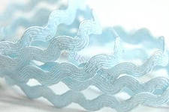
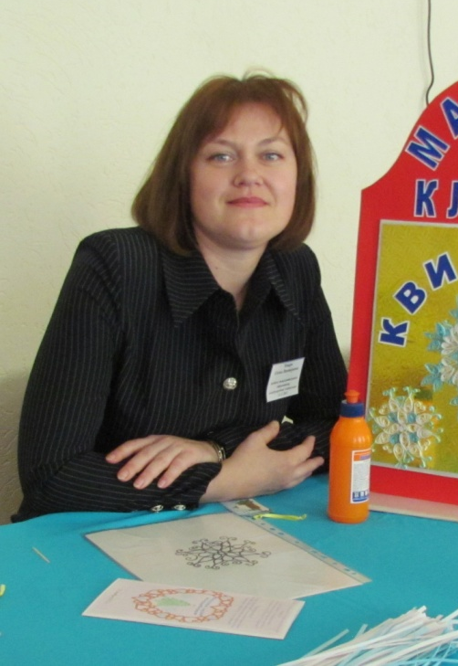
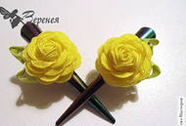
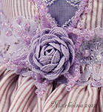
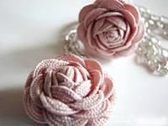
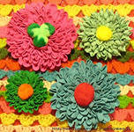
Чмырь Елена Викторовна
Педагог дополнительного образования
1 квалификационной категории.
Мастер - класс
«Цветы из тесьмы зигзаг» (текстильный дизайн)
эл. почта: elena.chmyr@mail.ru
Из волнистой тесьмы можно сделать очень красивые цветы, которые смогут украсить заколку, подвеску или даже вечерний костюм. Стоит только приложить немного усилий и терпения !
Понадобятся для работы:
ленты Ric-Rac; клей; иголка с ниткой;
ножницы.

Slide 2
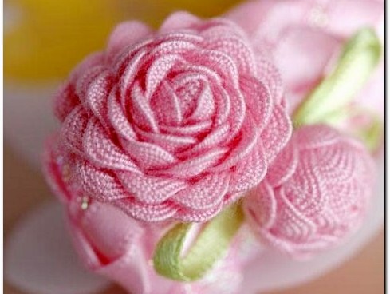
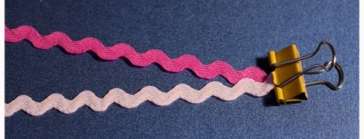
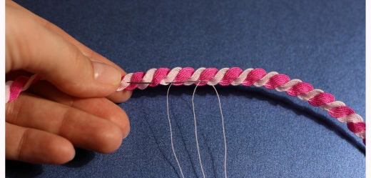
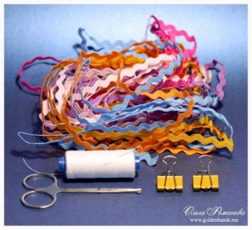
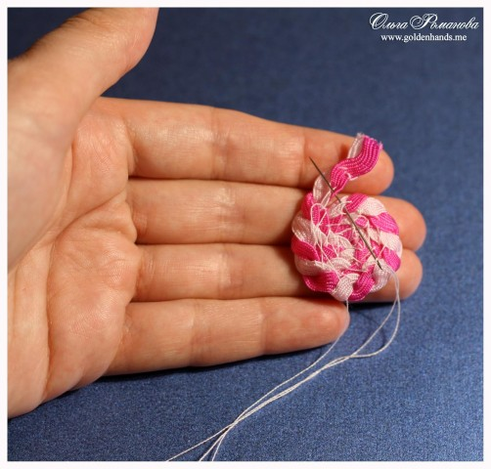
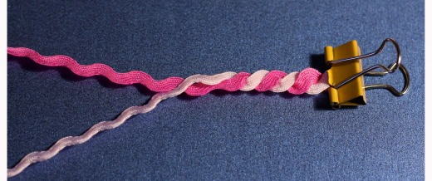
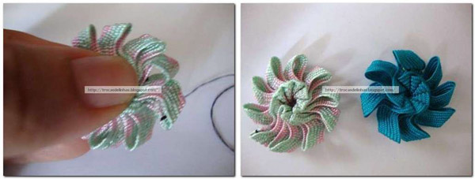
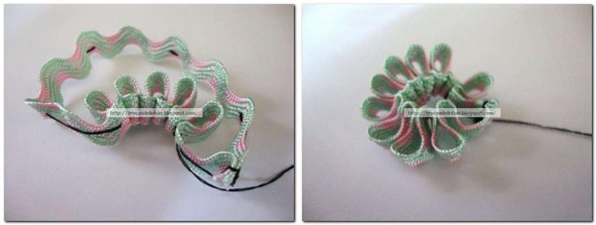
1. Берём две ленты одинакового размера, цвета могут отличаться. Складываем их так, чтобы они переплетались и склеиваем между собой с двух концов. Даём клею высохнуть.
2. Продеваем нитку вдоль всей переплетёнки.
3. После того, как продели, начинаем закручивать ленту, как на картинке. Скручивая ленту, не забываем периодически сшивать клубок у основания, дабы он не раскручивался, а центр ленты не выскакивал.
4. Закрутили до конца - пришиваем конец ленты к основанию.
5. Распушаем полученный цветок.
Но и это - не все! Можно сделать из ленты «зигзиг" еще один прекрасный цветок.
Вот такой: Как это сделать? Очень просто!
1. Берем небольшой отрезок ленты. Сшиваем концы отрезка.
2. Продеваем нитку во всю длину ленты. Нитка проходит через ленту только в местах впадин - через одну впадину (см.стрелочки на фото).
3. Теперь натягиваем нитку до упора.
4. Закрепляем нитку. Приминаем цветок до достижения
нужного результата!

